Slide 1
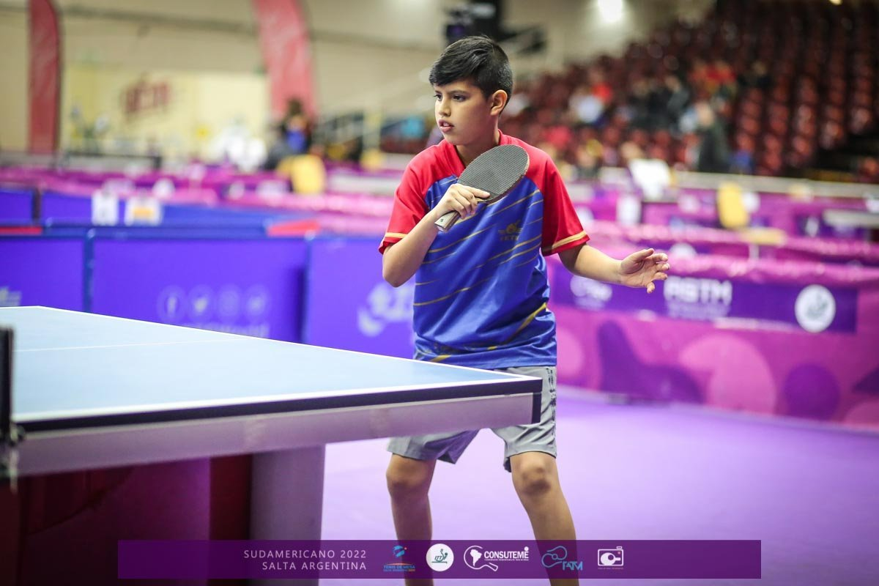
COORDINACIÓN ZONAL 7
Ministerio del Deporte
Notes:
PORTADA 1: SOLO AGREGAR EL TÍTULO DE LA PRESENTACIÓN Y CAMBIAR EL NOMBRE DE LA INSTITUCIÓN

Slide 2
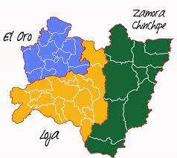
Período y Jurisdicción
Período: Esta Rendición de Cuentas corresponde a la gestión realizada en el período de enero a diciembre de 2023.
Jurisdicción: La Coordinación Zonal 7 del Ministerio del Deporte abarca las provincias de:
✓ El Oro ✓ Loja ✓ Zamora Chinchipe
Ministerio del Deporte
Notes:
CONTENIDO: DIAGRAMACIÓN DE DIAPOSITIVA LIBRE. CAMBIAR EL NOMBRE DE LA INSTITUCIÓN

Slide 3
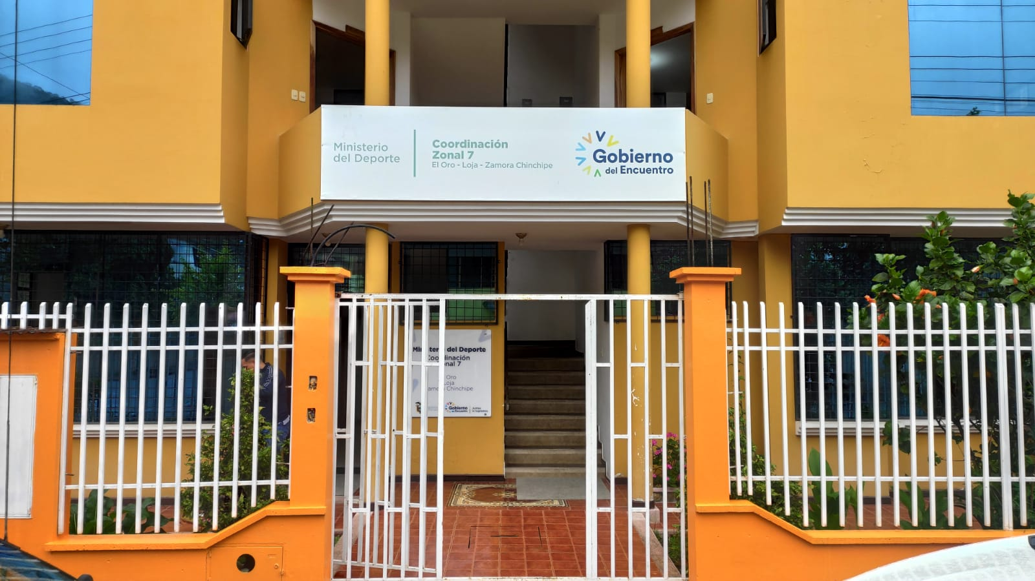
Sede Administrativa
Dirección: La Coordinación Zonal 7 del Ministerio del Deporte se domicilia en la provincia del Zamora Chinchipe, cantón Zamora, parroquia Zamora, en la Av. Eugenio Espejo y Fernando de Benavente a una cuadra de la Casa de la Cultura Núcleo de Zamora Chinchipe.
Página Web: www.deporte.gob.ec
Teléfono: 023969200
Ministerio del Deporte
Notes:
CONTENIDO: DIAGRAMACIÓN DE DIAPOSITIVA LIBRE. CAMBIAR EL NOMBRE DE LA INSTITUCIÓN

Slide 4
Articulación de la política pública
El Ministerio del Deporte contó en el 2023 con los siguientes objetivos estratégicos:
1: Incrementar la participación de los deportistas ecuatorianos, en competencias nacionales e internacionales.
2: Incrementar el porcentaje de atletas con discapacidad en el alto rendimiento.
3: Incrementar la infraestructura deportiva con condiciones óptimas a nivel nacional.
4: Reducir la prevalencia de actividad física insuficiente en la población.
5: Reducir el tiempo de comportamiento sedentario en un día normal.
6: Incrementar la generación de información oportuna y transparente por parte de los actores del sector deportivo.
7: Fortalecer las capacidades institucionales.
Ministerio del Deporte
Notes:
CONTENIDO: DIAGRAMACIÓN DE DIAPOSITIVA LIBRE. CAMBIAR EL NOMBRE DE LA INSTITUCIÓN

Slide 5
Ejecución y gestión 2023
El presupuesto codificado del Ministerio del Deporte / Coordinación Zonal 7 para el ejercicio económico 2023, fue de USD $ 672.105,91 el cual tuvo una ejecución presupuestaria de $ 663.334,14 que refleja el 98.69% de acuerdo al siguiente detalle:
GRUPO DE GASTO | PRESUPUESTO CODIFICADO | PRESUPUESTO EJECUTADO | % EJECUCIÓN
51 Egreso en personal | $ 140.571,62 | $ 140.571,62 | 100%
53 Bienes y Servicios de Consumo | $ 17.126,37 | $ 16.617,27 | 97.03%
57 Otros Egresos Corrientes | $ 2.927,78 | $ 2.888,77 | 98.74%
58 Transferencias o Donaciones para Corrientes | $ 503.784,59 | $ 495.571,26 | 98.37%
99 Otros Pasivos | $ 7.685,22 | $ 7.685,22 | 100%
Total | $ 672.105,91 | $ 663.334,14 | 98.69%
Ministerio del Deporte
Notes:
CONTENIDO: DIAGRAMACIÓN DE DIAPOSITIVA LIBRE. CAMBIAR EL NOMBRE DE LA INSTITUCIÓN

Slide 6
Ejecución y gestión 2023
La Zonal 7, ha llevado a cabo sus procesos con absoluta responsabilidad aplicando la normativa vigente establecida para entidades del sector público, logrando cumplir lo planificado en el año 2023.
PROCESOS SERCOP
Ítem | TIPO | Valor ejecutado | % de ejecución
1 | INFIMAS CUANTIAS (3) | $6.940,07 | %98.74
2 | PROCEDIMIENTO ESPECIAL (Arriendo de Oficinas) (1) | $12.000,00 | %100
3 | PAGOS DE IMPUESTOS, PERMISOS DE FUNCIONAMIENTOS | $406,43 | %100
$ 19.346,5
Ministerio del Deporte
Notes:
CONTENIDO: DIAGRAMACIÓN DE DIAPOSITIVA LIBRE. CAMBIAR EL NOMBRE DE LA INSTITUCIÓN

Slide 7
Organismos deportivos
En el año 2023, le presupuesto fue de $ 503.796,92, beneficiando a 49 Organizaciones Deportivas, ejecutándose $ 495.571,26 que refleja el 98.37%.
Cantonales: El Oro 12 – Loja 13 – Zamora 8
Barriales y Parroquiales: El Oro 6 – Loja 10
DETALLE | PRESUPUESTO CODIFICADO | PRESUPUESTO EJECUTADO | % EJECUCIÓN
33 Formativos (Ligas Cantonales) | $ 483.131,72 | $ 476.790, 22 | 98.68 %
16 Recreativos (Ligas Barriales y Parroquiales) | $ 18.052,87 | $ 18.052,87 | 100%
Total | $ 501.184,59 | $ 495.571,26 | 98.37%
En la tabla no consta el 5x100 que es $ 2.600.00 del presupuesto codificado del total lo cual correspondería 503.784,59.
Ministerio del Deporte
Notes:
CONTENIDO: DIAGRAMACIÓN DE DIAPOSITIVA LIBRE. CAMBIAR EL NOMBRE DE LA INSTITUCIÓN

Slide 8
Organismos deportivos
Cantonales: El Oro 12 – Loja 13 – Zamora 8
ORGANISMO | VALOR APROBADO EN RESOLUCIÓN
CANTONAL NANGARITZA | $ 13.958,14
CANTONAL CENTINELA DEL CONDOR | $ 14.668,84
CANTONAL DE CATAMAYO | $ 20.112,73
CANTONAL DE CALVAS | $ 15.003,85
CANTONAL SARAGURO | $ 18.114,34
CANTONAL PALTAS | $ 17.607,87
CANTONAL DE ZARUMA | $ 13.417,88
CANTONAL DE SANTA ROSA | $ 27.983,11
CANTONAL DE EL PANGUI | $ 19.246,06
CANTONAL DE HUAQUILLAS | $ 16.611,85
CANTONAL YACUAMBI | $ 16.335,09
CANTONAL DE BALSAS | $ 10.064,21
CANTONAL DE EL GUABO | $ 16.150,00
CANTONAL DE PUYANGO | $ 11.768,74
CANTONAL DE PASAJE | $ 24.481,59
CANTONAL PORTOVELO | $ 11.641,57
CANTONAL DE CELICA | $ 9.264,62
CANTONAL DE CHINCHIPE | $ 20.251,52
CANTONAL DE CHILLA | $ 8.367,30
CANTONAL GONZANAMÁ | $ 13.515,87
CANTONAL DE ARENILLAS | $10.555,62
CANTONAL DE QUILANGA | $11.768,74
CANTONAL YANTZAZA | $ 41.436,43
CANTONAL CHAGUARPAMBA | $ 9.870,38
CANTONAL LAS LAJAS | $ 10.641,58
CANTONAL DE PALADA | $ 16.801,39
CANTONAL DE ATAHUALPA | $ 11.641,69
CANTONAL DE PIÑAS | $ 7.055,12
CANTONAL DE SOZORANGA | $ 9.743,17
CANTONAL DE OLMEDO | $ 4.512,00
CANTONAL DE PAQUISHA | $13.047,02
CANTONAL DE ESPINDOLA | $ 8.325,20
CANTONAL DE MACARÁ | $ 13.401,06
$ 476.790, 22
Ministerio del Deporte
Notes:
CONTENIDO: DIAGRAMACIÓN DE DIAPOSITIVA LIBRE. CAMBIAR EL NOMBRE DE LA INSTITUCIÓN

Slide 9
Organismos deportivos
Barriales y Parroquiales: El Oro 6 – Loja 10
LIGA DEPORTIVA BARRIAL CIUDAD DE HUAQUILLAS | $ 1.575,91
LIGA DEPORTIVA PARROQUIAL ORIANGA | $ 623,12
LIGA DEPORTIVA BARRIAL Y PARROQUIAL BUENAVISTA | $ 1.017,60
LIGA DEPORTIVA BARRIAL MALACATOS | $ 1.689,22
LIGA DEPORTIVA BARRIAL CATAMAYO | $ 1.791,35
LIGA DEPORTIVA BARRIAL UNIÓN CATAMAYO | $ 1.017,60
LIGA DEPORTIVA BARRIAL MOTUPE | $ 1.575,91
LIGA DEPORTIVA BARRIAL ORILLAS DEL ZAMORA | $ 1.575,91
LIGA DEPORTIVA PARROQUIAL NUEVE DE MAYO | $ 1.360,73
LIGA DEPORTIVA BARRIAL SAN RAMÓN | $ 970,25
LIGA DEPORTIVA PARROQUIAL El RETIRO | $ 1.106,38
LIGA DEPORTIVA PARROQUIAL EL CAMBIO | $ 1.562,56
LIGA DEPORTIVA BARRIAL CIUDAD DE HUAQUILLAS | $ 1.575,91
LIGA DEPORTIVA PARROQUIAL ORIANGA | $ 623,12
LIGA DEPORTIVA BARRIAL Y PARROQUIAL BUENAVISTA | $ 1.017,60
LIGA DEPORTIVA BARRIAL MALACATOS | $ 1.689,22
LIGA DEPORTIVA BARRIAL CATAMAYO | $ 1.791,35
$ 18.052,87
Ministerio del Deporte
Notes:
CONTENIDO: DIAGRAMACIÓN DE DIAPOSITIVA LIBRE. CAMBIAR EL NOMBRE DE LA INSTITUCIÓN

Slide 10
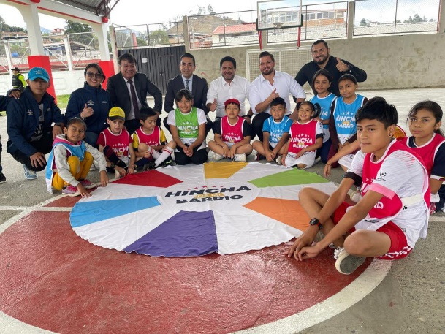
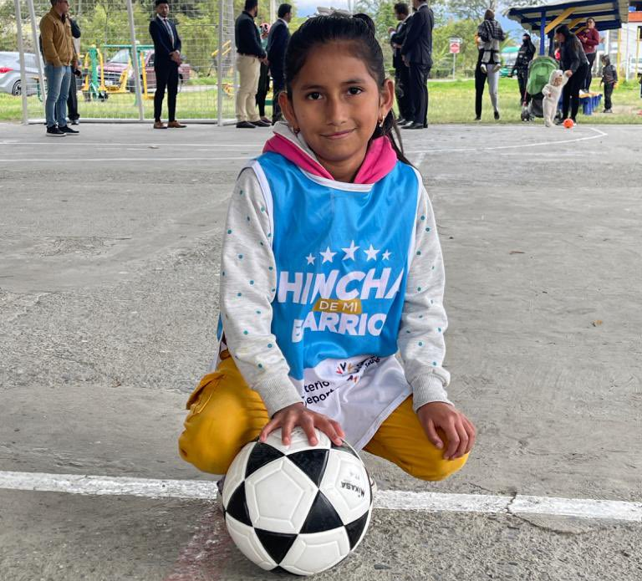
Unidad de Desarrollo de la Actividad Física
Dentro de los Proyectos de Inversión "Desarrollo de la Actividad Física en el Deporte Formativo, la Educación Física y la Recreación, se ejecutaron Hincha de Mi Barrio y Actívate.
PROVINCIA | NRO. DE PUNTOS | NRO. DE BENEFICIARIOS | NRO. DE ANALISTAS | NRO. DE INSTRUCTORES
El Oro | 24 | 4200 | 0 | 5
Loja | 24 | 2020 | 1 | 6
Zamora Chinchipe | 12 | 648 | 1 | 3
Total | 490 | 6868 | 2 | 14
Hincha de Mi Barrio
proyecto, “que es una oportunidad para incidir positivamente en la salud física y mental de los vecinos; de generar una comunidad sana y pacífica y desarrollar liderazgos positivos para el desarrollo de un barrio”.
Ministerio del Deporte
Notes:
CONTENIDO: DIAGRAMACIÓN DE DIAPOSITIVA LIBRE. CAMBIAR EL NOMBRE DE LA INSTITUCIÓN

Slide 11
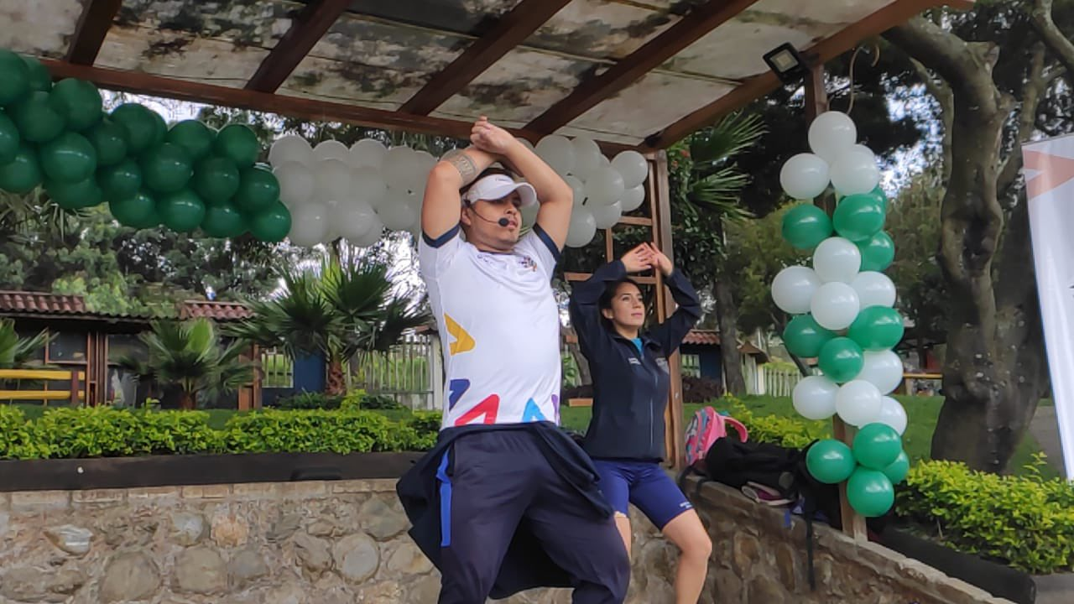
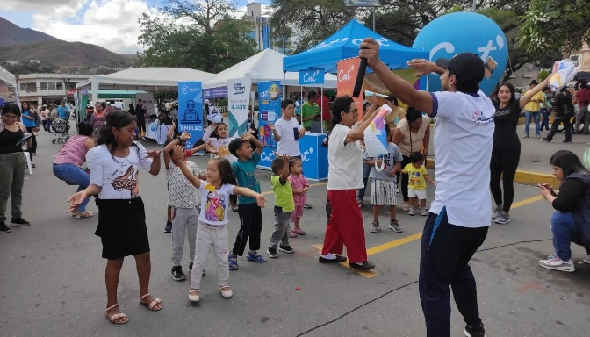
Unidad de Desarrollo de la Actividad Física
Actívate
es un servicio gratuito que promueve la actividad física, combatiendo el sedentarismo y mejorando los hábitos de los beneficiarios, que aprovechan su tiempo libre de manera saludable.
PROVINCIA | NRO. DE PUNTOS | NRO. DE BENEFICIARIOS | NRO. DE ANALISTAS | NRO. DE INSTRUCTORES
El Oro | 29 | 1125 | 0 | 4
Loja | 32 | 1504 | 1 | 7
Zamora Chinchipe | 16 | 503 | 1 | 3
Total | 77 | 3132 | 2 | 14
Ministerio del Deporte
Notes:
CONTENIDO: DIAGRAMACIÓN DE DIAPOSITIVA LIBRE. CAMBIAR EL NOMBRE DE LA INSTITUCIÓN

Slide 12
Otras Actividades
La Coordinación Zonal 7 del Ministerio del Deporte, en el año 2023, ejecutó diferentes actividades y eventos orientados al fomento y desarrollo del deporte, educación física y recreación.
En el período 2023 se realizó la visita técnica a diferentes organismos deportivos de la Zona 7, con el objetivo de brindar apoyo para la obtención de personería jurídica a través de la UDAF y Comunicación.
Se finiquitó las actas de entrega a las instituciones del proyecto de las canchas de fútbol y de uso multiple Juego Limpio de la Zona 7.
Se brindó apoyo al deportista Yordy Azuero (box), con la finalidad de que obtenga su pasaporte y pueda viajar a competencias internacionales.
Ministerio del Deporte
Notes:
CONTENIDO: DIAGRAMACIÓN DE DIAPOSITIVA LIBRE. CAMBIAR EL NOMBRE DE LA INSTITUCIÓN

Slide 13
Otras Actividades
Se realizó el proceso de libre tránsito para las deportistas Alfonsina Quishpe (gimnasia) y Ángeles Sánchez (baloncesto).
Capacitación a organismos deportivos de la Zona 7 sobre la asignación presupuestaria 2023.
Selectivo provincial (El Oro), Campeonato Nacional de Natación Carlos Gilbert.
Primer Ecuador Series de Taekwondo Machala 2023.
Challenger de Marcha “Luis Choco”, marcas para Paris 2024.
Ministerio del Deporte
Notes:
CONTENIDO: DIAGRAMACIÓN DE DIAPOSITIVA LIBRE. CAMBIAR EL NOMBRE DE LA INSTITUCIÓN

Slide 14
Otras Actividades
Capacitación a organismos deportivos de la Zona 7 sobre el incentivo tributario.
Maratón Paltas por la prevención de la desnutrición infantil.
Campeonato Nacional de Lucha U17 Loja.
Capacitación a organismos deportivos de la Zona 7 sobre la aprobación del POA 2023.
Evento de Rendición de Cuentas 2022.
III Selectivo provincial de Taekwondo Loja.
Ministerio del Deporte
Notes:
CONTENIDO: DIAGRAMACIÓN DE DIAPOSITIVA LIBRE. CAMBIAR EL NOMBRE DE LA INSTITUCIÓN

Slide 15
Otras Actividades
Campeonato Nacional U15 de Lucha Zamora Chinchipe.
Campeonato Nacional de Taekwondo Menores Loja.
Entrega de vivienda a la deportista Juleisy Angulo (Lanzamiento de jabalina), en el cantón Santa Rosa, provincia de El Oro.
Gestiones para la entrega de vivienda al deportista Erick Estupiñan (pesas), en el cantón Zamora.
Campeonato Nacional de Miniatletismo y Combos Loja.
Campeonato Nacional Interclubes de Voleibol Loja.
Ministerio del Deporte
Notes:
CONTENIDO: DIAGRAMACIÓN DE DIAPOSITIVA LIBRE. CAMBIAR EL NOMBRE DE LA INSTITUCIÓN

Slide 16
Jurídico / atención ciudadana
Los organismos deportivos sujetos a la competencia de la Coordinación Zonal 7, continuaron con el proceso de Reforma de sus Estatutos adecuándolos a la normativa legal vigente, desde el nivel recreativo hasta el formativo. A continuación, se procede a detallar en el siguiente cuadro la totalidad de trámites que se han abarcado de enero a diciembre del 2023:
PROVINCIA | REGISTRO DE DIRECTORIO | APROBACIÓN DE ESTATUTOS | TOTAL
El Oro | 74 | 49 | 123
Loja | 58 | 28 | 86
Zamora Chinchipe | 24 | 17 | 41
Total | 156 | 94 | 250
Ministerio del Deporte
Notes:
CONTENIDO: DIAGRAMACIÓN DE DIAPOSITIVA LIBRE. CAMBIAR EL NOMBRE DE LA INSTITUCIÓN

Slide 17
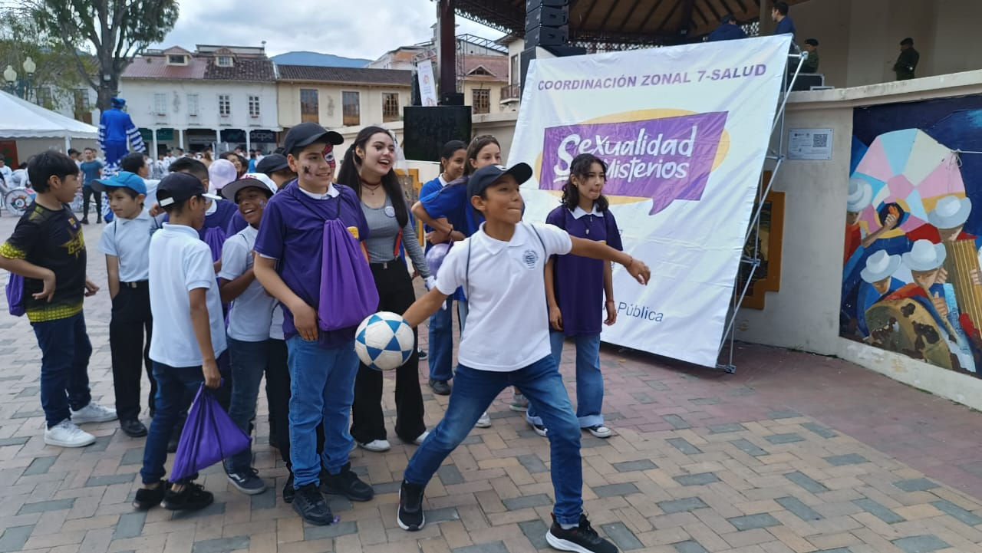
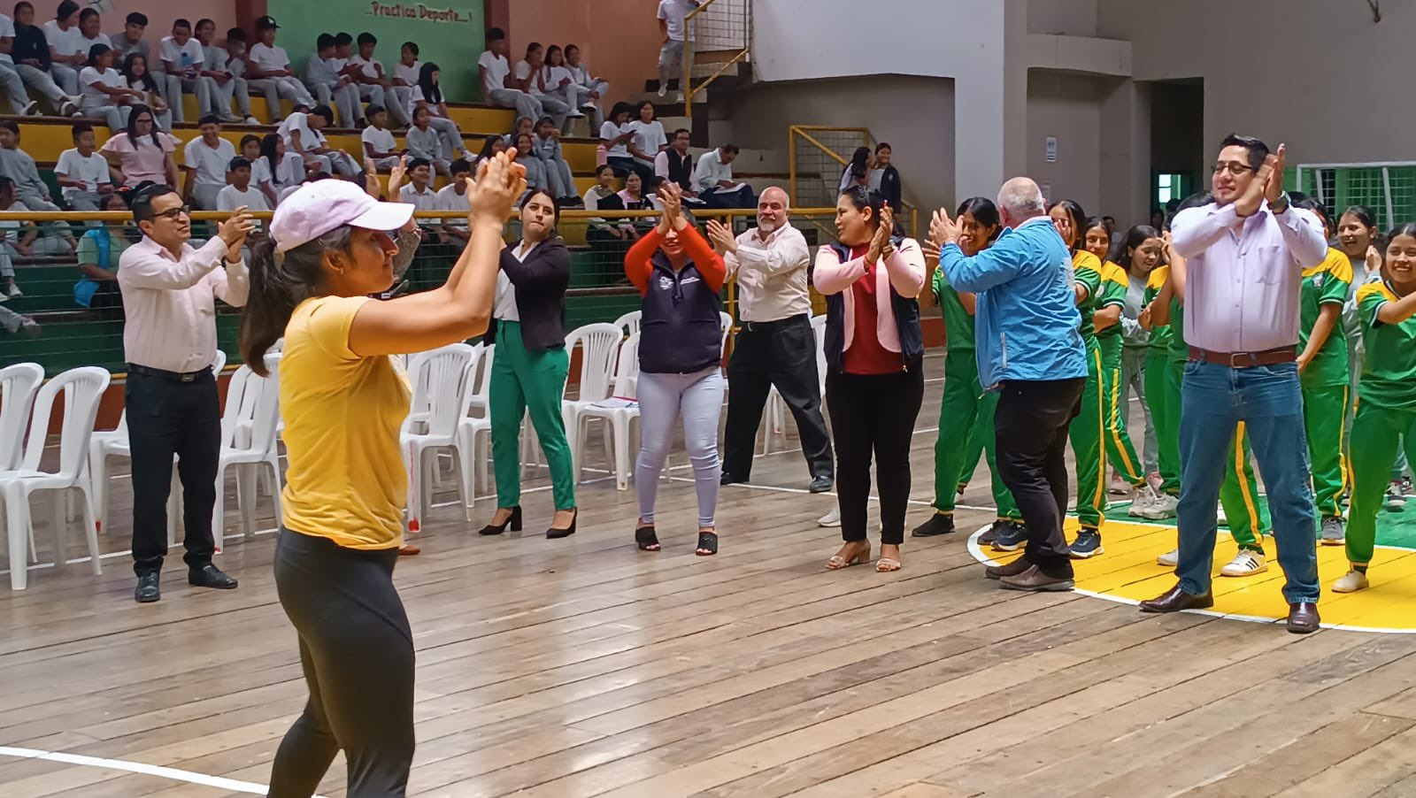
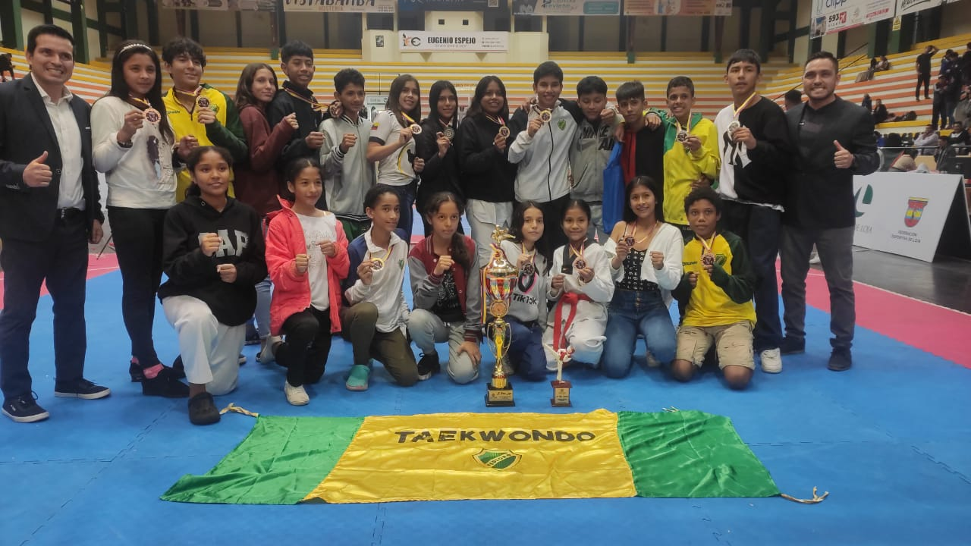
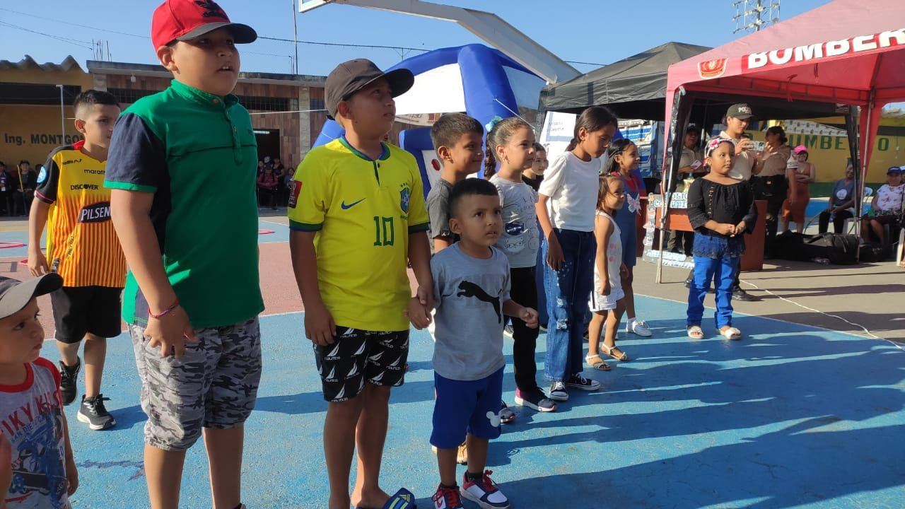
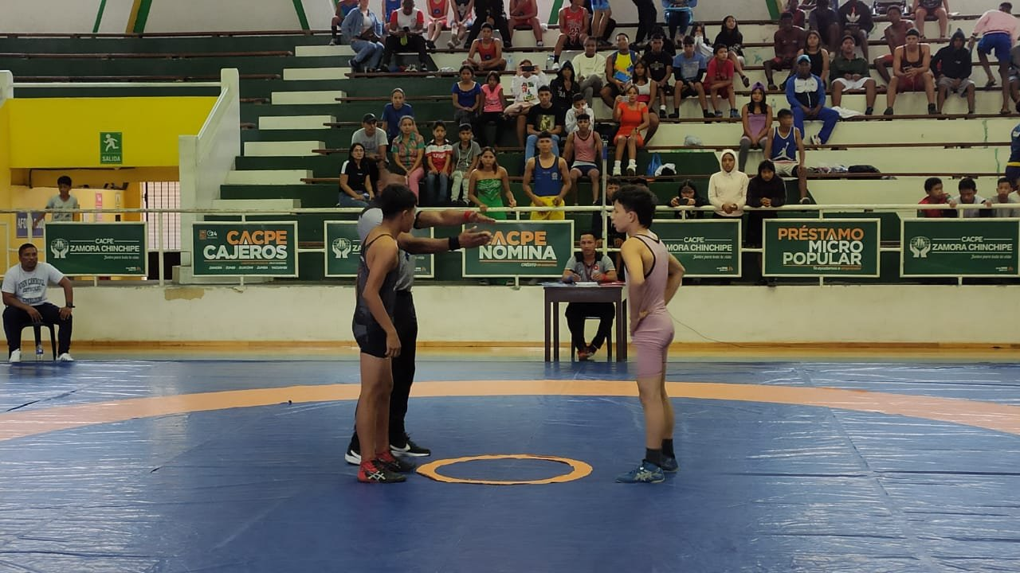
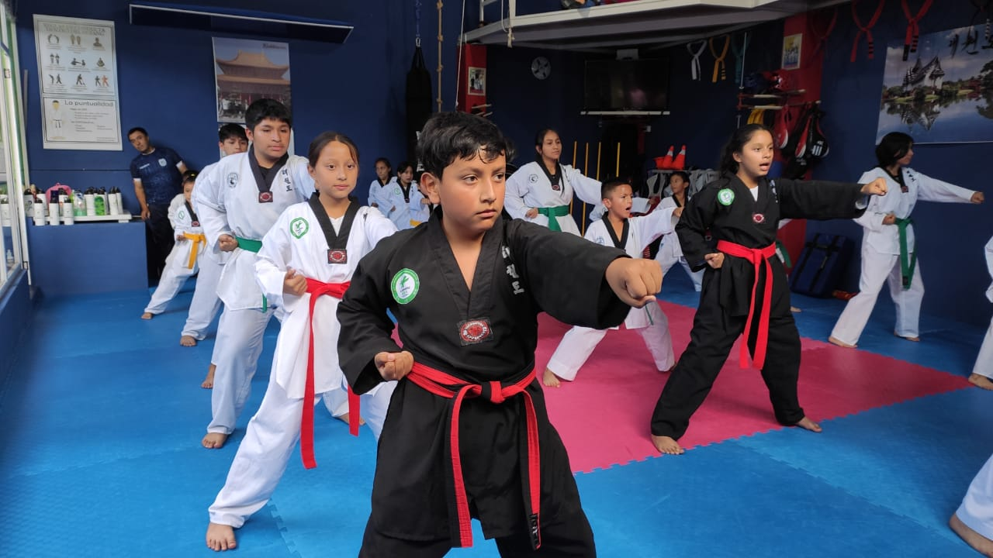
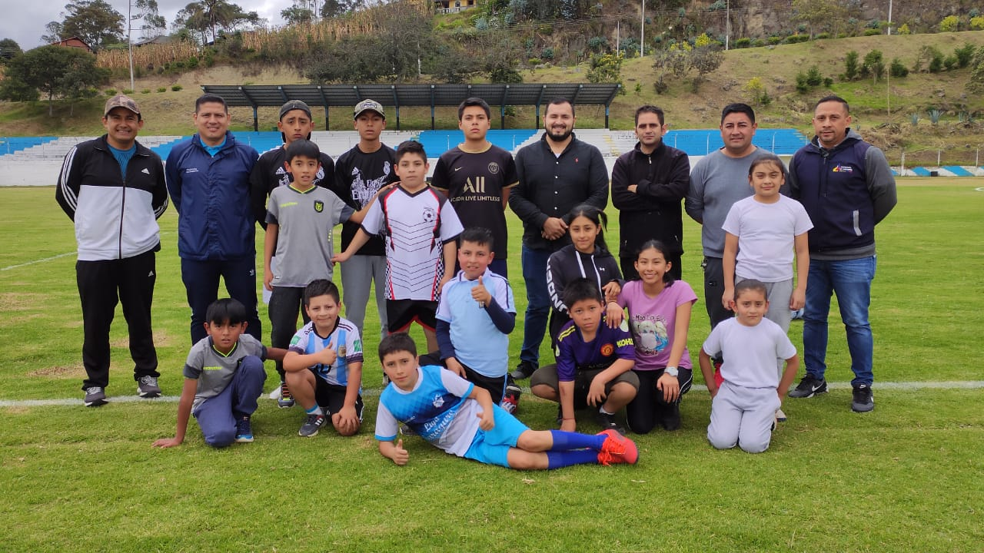
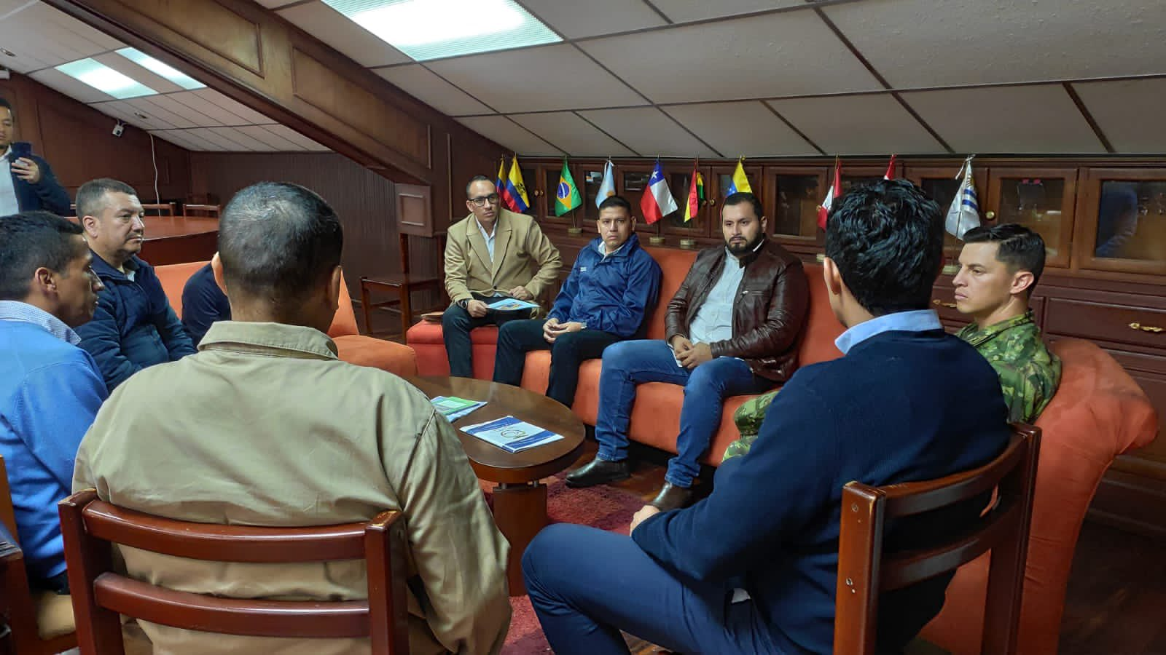
Anexos fotográficos
Ministerio del Deporte
Notes:
CONTENIDO: DIAGRAMACIÓN DE DIAPOSITIVA LIBRE. CAMBIAR EL NOMBRE DE LA INSTITUCIÓN

Slide 18
GRACIAS
Ministerio del Deporte
Notes:
CONTENIDO: DIAGRAMACIÓN DE DIAPOSITIVA LIBRE. CAMBIAR EL NOMBRE DE LA INSTITUCIÓN

